Slide 1
🚨 Aktualne zagrożenia zdrowia dzieci i młodzieży w Polsce (2025)
Na podstawie najnowszych raportów Narodowego Instytutu Zdrowia Publicznego i ekspertów psychologicznych.
1. Nadwaga i otyłość
📊 55,8% dorosłych Polaków ma nadwagę, a 13,9% cierpi na otyłość.
📈 U dzieci i młodzieży wskaźniki te rosną dramatycznie — to jedno z największych wyzwań zdrowia publicznego.
Przyczyną są . brak ruchu, przetworzona żywność i siedzący tryb życia.
2. Zdrowie psychiczne
🧠 Aż 70% dzieci i młodzieży z problemami psychicznymi nie otrzymuje żadnej formy specjalistycznej pomocy.
⏳ Średni czas oczekiwania na wizytę u psychiatry dziecięcego to 238 dni.
Objawy: lęki, depresja, samookaleczenia, uzależnienia od technologii, wycofanie społeczne.
3. Używki i substancje psychoaktywne
📉 Coraz młodsze dzieci sięgają po alkohol, papierosy i e-papierosy — często z ciekawości, presji rówieśniczej lub w ramach ucieczki od stresu.
Edukacja zdrowotna uczy rozpoznawania zagrożeń i podejmowania świadomych decyzji.
4. Niska aktywność fizyczna
🛋️ Dzieci spędzają średnio ponad 4 godziny dziennie przed ekranem, co wpływa na ich kondycję, sen i koncentrację.
Brak ruchu to prosta droga do chorób cywilizacyjnych.

Slide 2
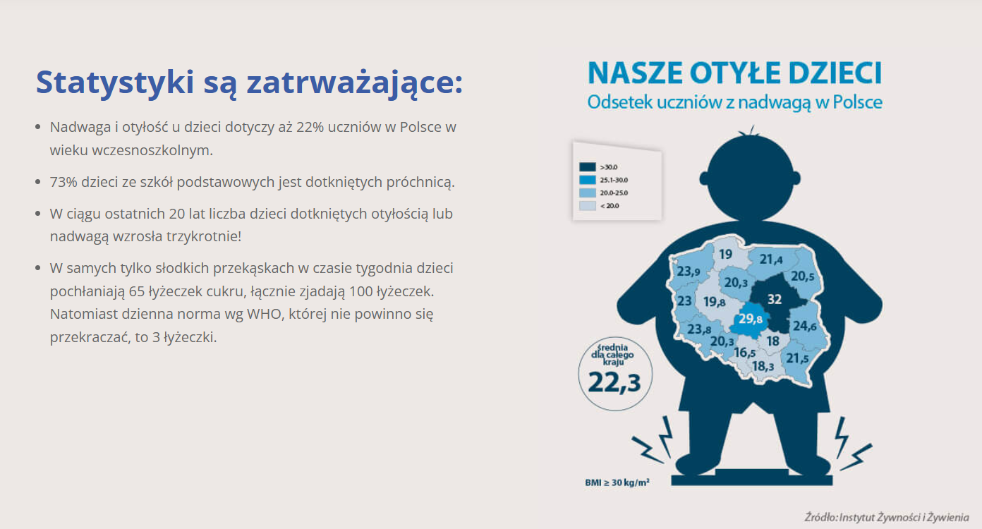

Slide 3
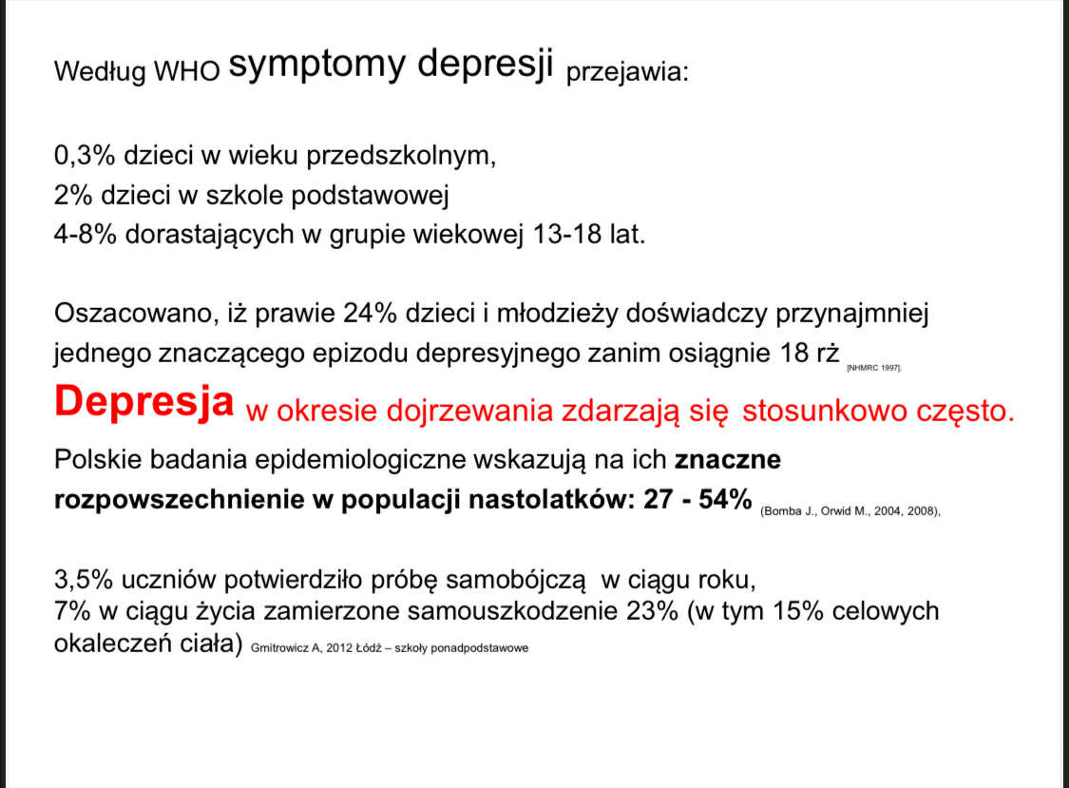

Slide 4
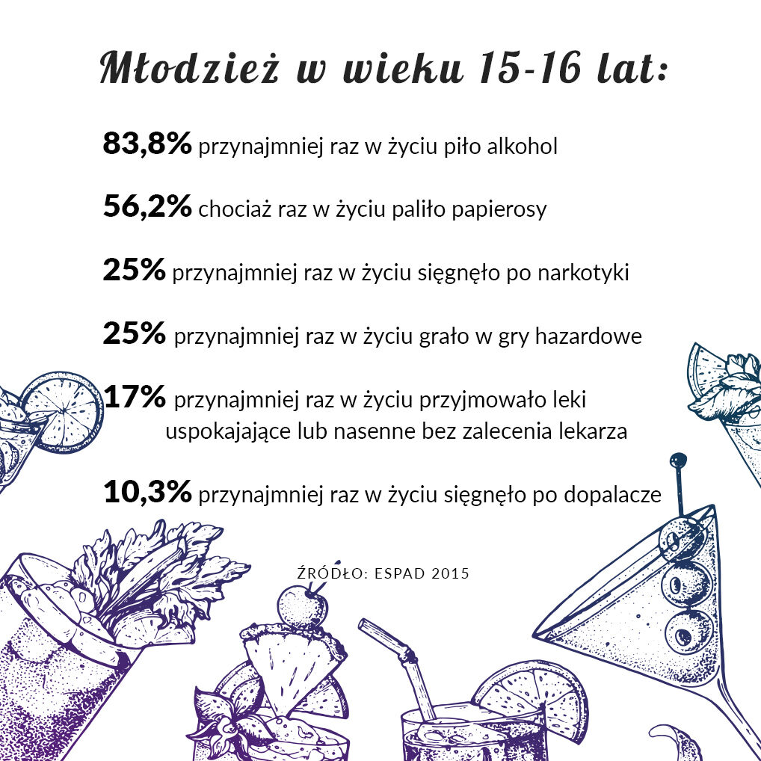

Slide 5





Edukacja zdrowotna
Programy nauczania, które wybraliśmy w naszej szkole:
prezentacja programów nauczania
dla rodziców

Slide 6
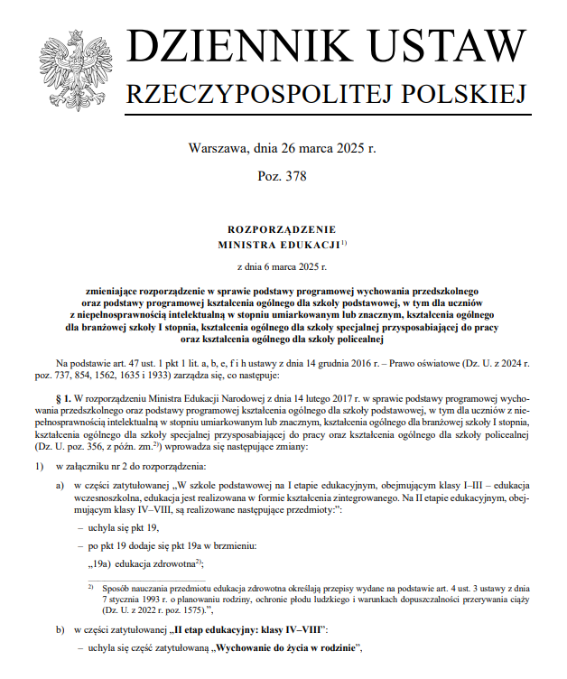

Programy są zgodne z Rozporządzeniem MEN dotyczącym podstawy programowej edukacji zdrowotnej oraz wymogami dotyczącymi programów nauczania w Polsce.

Slide 7
Cele kształcenia – wymagania ogólne z PP przedmiotu edukacja zdrowotna:
Przedmiot edukacja zdrowotna realizuje następujące cele kształcenia:
1. Cel – podejmowanie działań wspierających zdrowie we wszystkich jego wymiarach na wszystkich etapach życia.
Uczeń jest gotowy do podejmowania działań dotyczących sposobów zachowania, dbania i poprawy zdrowia we wszystkich jego wymiarach (tj. fizycznym, psychicznym, społecznym, seksualnym
i środowiskowym) oraz do dbałości o bezpieczeństwo zdrowotne własne i innych osób.
2. Cel – rozumienie i akceptacja przemian oraz procesów zachodzących w ludzkim ciele na wszystkich etapach życia.
Uczeń zna i rozumie proste pojęcia z zakresu zdrowia oraz zależności wybranych zjawisk i procesów zachodzących w ciele człowieka, w tym chorób i niepełnosprawności. Uczeń jest gotowy do akceptowania zmian zachodzących w ciele człowieka.
3. Cel – odpowiedzialne pełnienie ról społecznych i budowanie relacji opartych na wartości zdrowia, godności, szacunku i tolerancji na wszystkich etapach życia.
Uczeń zna i rozumie zasady funkcjonowania w różnych grupach społecznych oraz podstawowe obowiązki człowieka wobec rodziny i społeczności lokalnej oraz środowiska. W swoim postępowaniu przejawia akceptację i szacunek wobec siebie i innych osób. Dostrzega potrzeby innych osób i reaguje na nie.
4. Cel – monitorowanie własnego stanu zdrowia we wszystkich jego wymiarach na wszystkich etapach życia.
Uczeń potrafi obserwować swój stan zdrowia w różnych sytuacjach, w tym z wykorzystaniem technologii informacyjno-komunikacyjnych. Potrafi odbierać ze zrozumieniem komunikaty dotyczące swojego stanu zdrowia. Rozumie konsekwencje braku dbania o zdrowie.
5. Cel – rozumienie czynników wpływających na zdrowie we wszystkich jego wymiarach.
Uczeń potrafi dostrzegać czynniki pozytywnie i negatywnie wpływające na zdrowie we wszystkich jego wymiarach (tj. fizycznym, psychicznym, społecznym, seksualnym i środowiskowym).

Slide 8

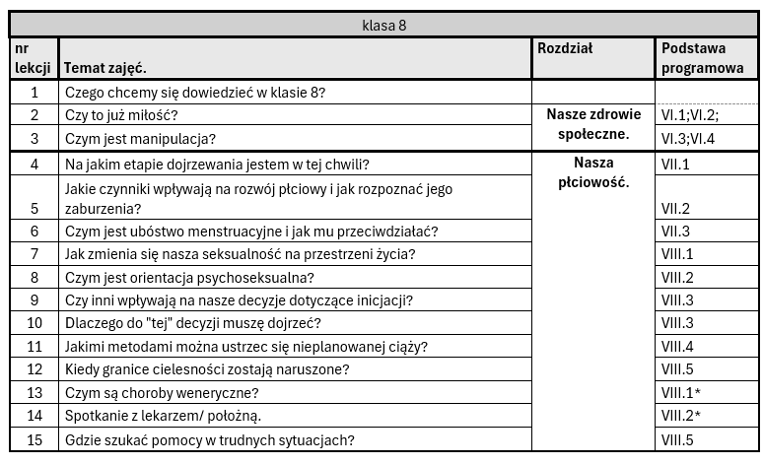
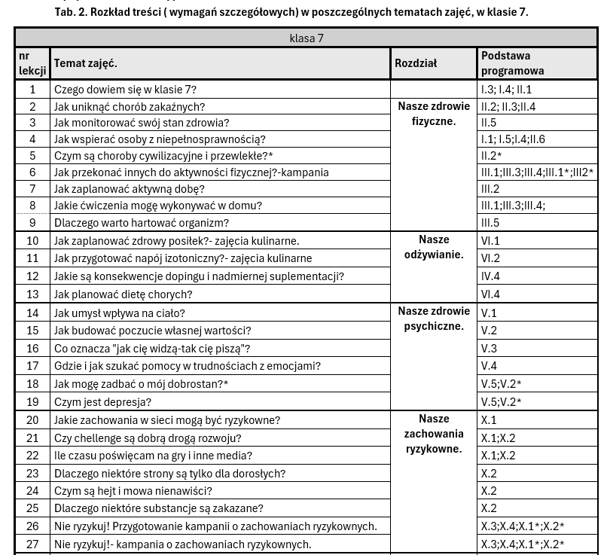

Tematy lekcji poruszane na zajęciach wynikają z zapisów podstawy programowej
Każda lekcja ma przypisane
cele i wymagania z podstawy programowej !

Slide 9
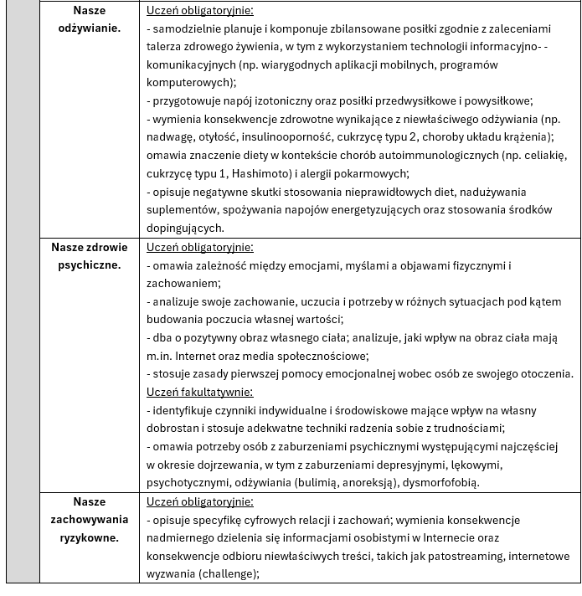
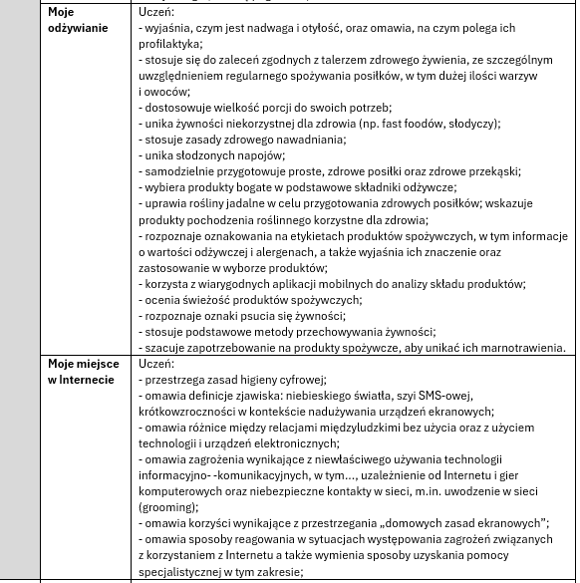
Każdemu działowi przypisano umiejętności zapisane w podstawie programowej
zapraszamy do przeczytania wszystkich wymagań w programach lub Rozporządzeniu MEN

Slide 10



Tematy programu Moje zdrowie
dla klas 4-6,
umieszczono w 11 działach:
Moje zdrowie fizyczne.
Moje odżywianie.
Moje miejsce w Internecie .
Moje zdrowie psychiczne.
Moje zdrowie społeczne.
Moje zdrowie środowiskowe.
Moja aktywność fizyczna.
Moje działania w sieci.
Moja profilaktyka uzależnień.
Moje dojrzewanie.
Moja płciowość.
1 lekcja/ tydzień
ok. 30 lekcji w każdym roku szkolnym

Slide 11
Tematy lekcji proponowane w klasie 4
1. O czym będziemy rozmawiać na zajęciach z edukacji zdrowotnej?
2. Czym jest zdrowy styl życia?
3. Jak dbać o swoją higienę?
4. Co to jest profilaktyka?
5. Jakie badania mogę wykonać w domu?
6. Skąd biorą się choroby?
7. Jak przygotować się do wizyty lekarskiej?
8. Jak postępować w sytuacjach zagrożenia?
9. Pierwsza pomoc- ćwiczenia.
10. Skąd biorą się nadwaga i otyłość?
11. Jak przygotowywać zdrowe posiłki?
12 .Jak wypełnić talerz zdrowego żywienia- zajęcia kulinarne.
13. Co znajdę w napojach i sokach?
14. Jak przygotować zdrowy napój?-zajęcia kulinarne.
15. Jak zaplanować II śniadanie do szkoły?- zajęcia kulinarne
16. Jak przechowywać żywność?
17. Jak planować zakupy, by unikać marnowania żywności?
18. Jaki jest skład produktów spożywczych, które lubię?
19. Jak oznacza się różne substancje na opakowaniach?
20. Dlaczego higiena cyfrowa jest ważna?
21. Dlaczego Internet bywa niebezpieczny?
22. Czym jest krytyczne myślenie?
23. Jak zaplanować "domowe zasady ekranowe"?
24. Czym jest grooming?
25. Czym jest dyskryminacja w sieci?
26. Czym jest cyberstalking?
27. Czy jestem anonimowy w Internecie?
28. Phishing. Czy dane w sieci są bezpieczne?
29. Czy mój wizerunek w sieci należy tylko do mnie?
30. Jak zaplanować aktywne wakacje?

Slide 12
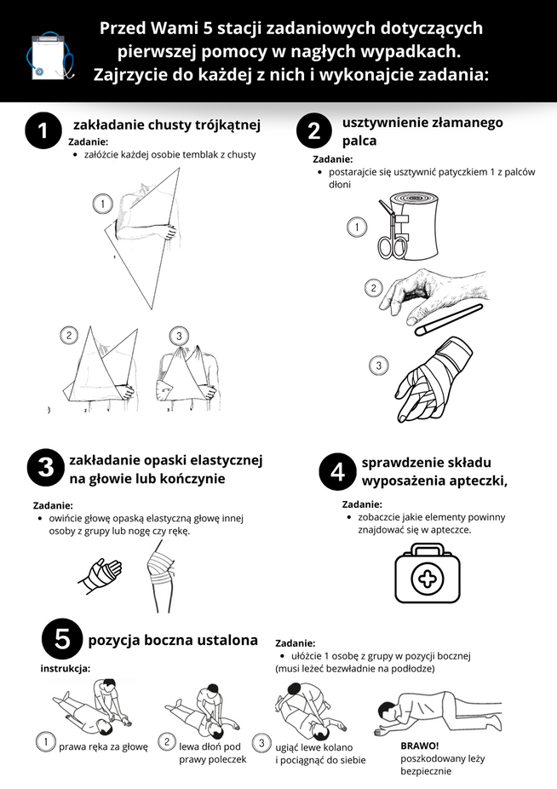
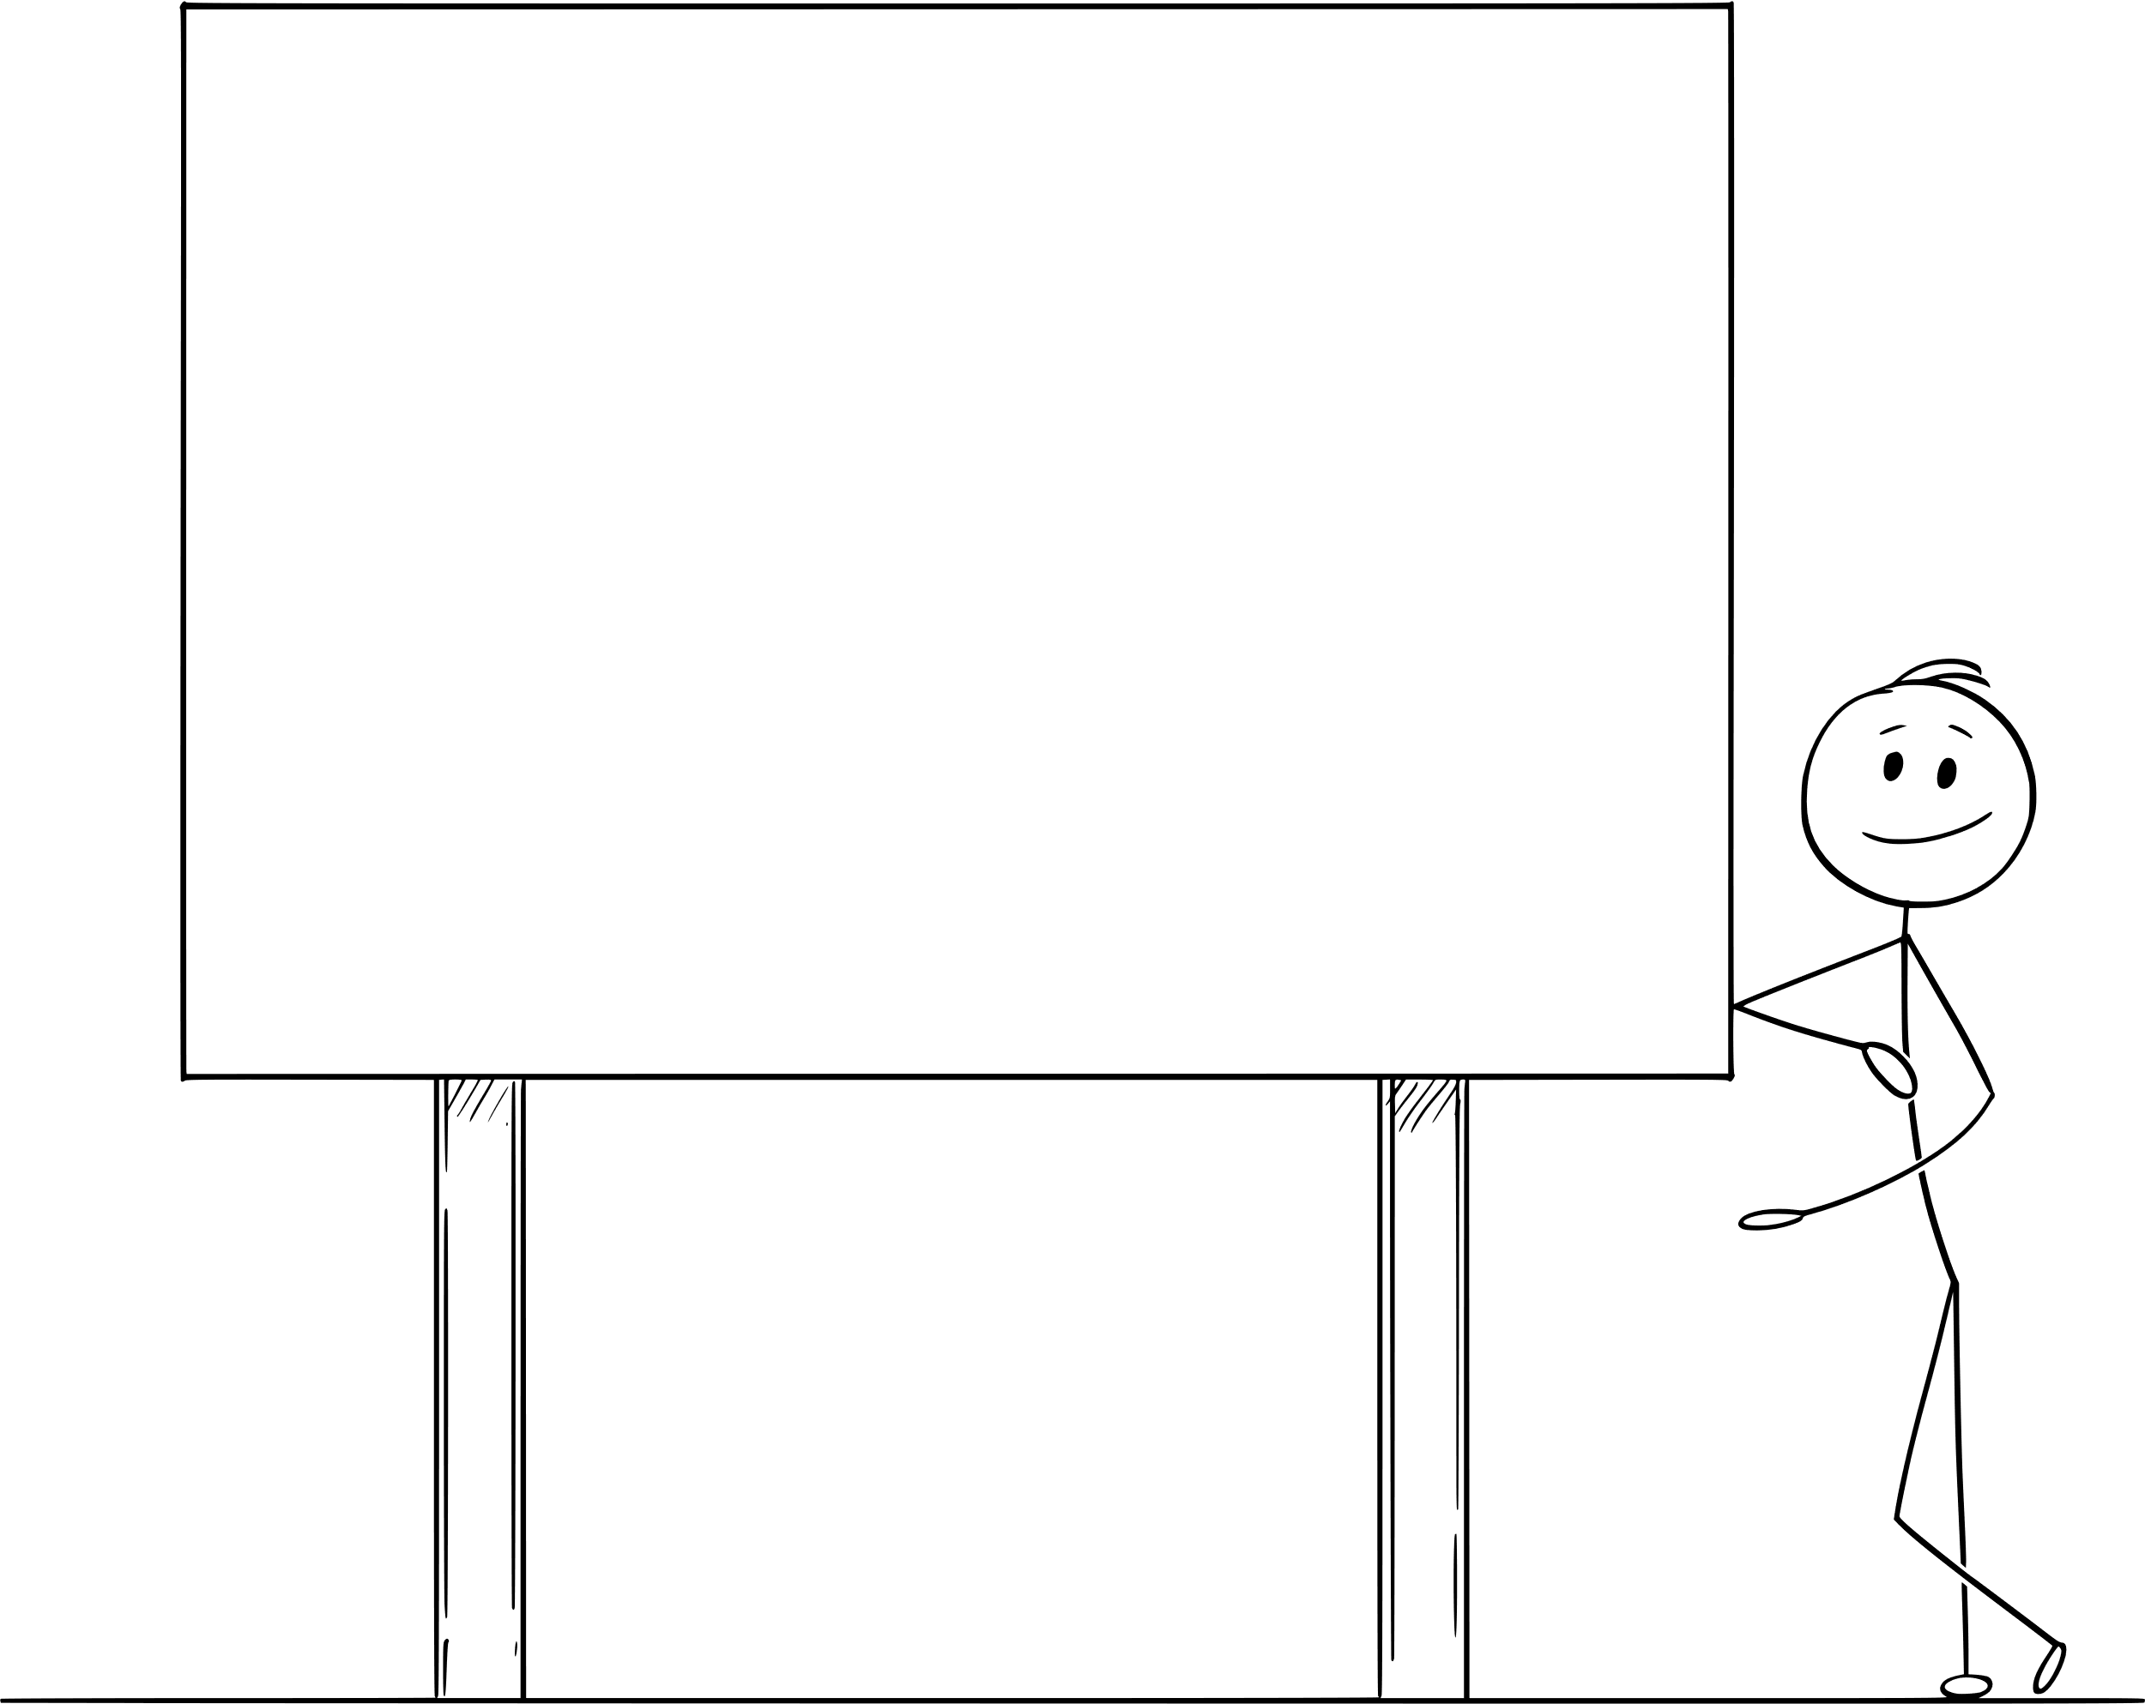
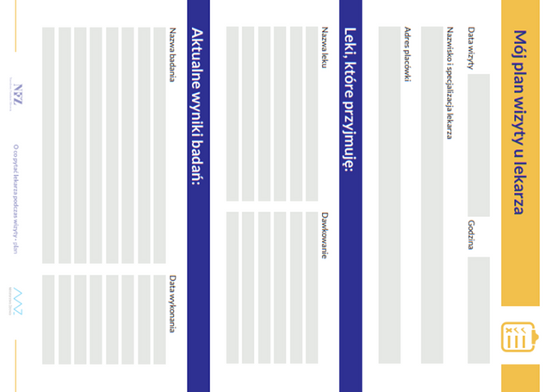
Aktywnie będzie nie tylko na zajęciach kulinarnych
karta pracy do zajęć z pierwszej pomocy
materiały ze sprawdzonych,
rządowych źródeł
Zajęcia nie wymagają
podręcznika!
Pracujemy na kartach pracy
oraz innych materiałach.

Slide 13
Tematy lekcji proponowane w klasie 5
1. Czego dowiemy na zajęciach w klasie 5?
2. Dlaczego sen jest ważny?
3. Jak mogę się relaksować?
4. Jak chronić swoje zdrowie psychiczne?
5. Jak odróżnić emocje moje i innych?
6. Jak radzić sobie ze stresem?
7. Czym jest samoocena?
8. Czy potrafię być asertywny/a?
9. Czym jest przemoc?
10. Skąd bierze się autoagresja i jak sobie z nią radzić?
11. Czym jest komunikacja werbalna i niewerbalna?
12. Dlaczego niektórzy wymagają większego zrozumienia?
13. Gdzie mogę szukać pomocy , gdy jest mi trudno?
14. Jakie relacje nawiązuję?
15. Jakie wartości niesie rodzina?
16. Co zrobić kiedy rodzina się zmienia?
17. Czym jest efekt cieplarniany?
18. Skąd biorą się dziury ozonowe?
19. Czy wody w mojej okolicy są czyste?
20. Jak sprawdzić stan powietrza w mojej okolicy?
21. Dlaczego należy ograniczyć hałas?
22. Jaka przyroda mnie otacza?-planowanie wycieczki
23. Jak dbać o zwierzęta domowe?
24. Co mogę zrobić dla przyrody?
25. Dlaczego "ruch to zdrowie"?
26. Ruch to zdrowie- planowanie kampanii społecznej.
27. Gdzie mogę uprawiać sport poza szkołą?
28. Jak dbać o prawidłową postawę ciała?
29. Jak zaplanować grę terenową?
30. Gra terenowa- moje zdrowie.

Slide 14

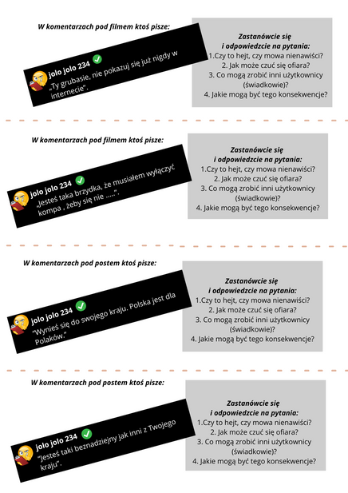


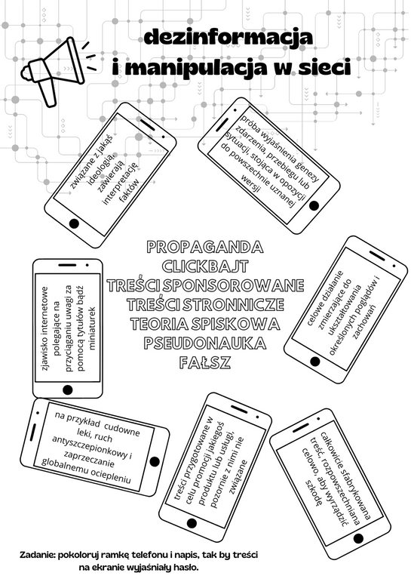
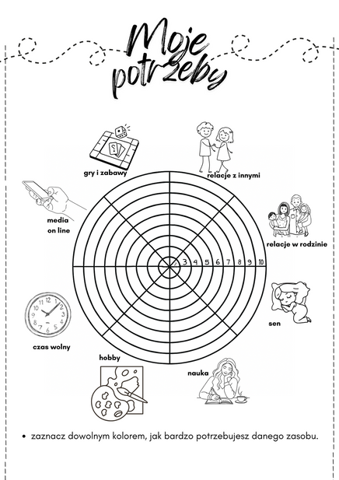
To dodatkowy czas na ważne tematy
pomoc w trudnych emocjach
cyber bezpieczeństwo
ochrona środowiska, ruch
i wiele innych ważnych kwestii

Slide 15
Tematy lekcji proponowane w klasie 6
16. STOP!-nasza kampania przeciw uzależnieniom.
17. Jak pracuje mózg nastolatka?
18. Dlaczego moje ciało się zmienia?
19. Jak dbać o higienę w okresie dojrzewania?
20. Kiedy będę dojrzała/y?
21. Czym są stereotypy płci?
22. Jak zbudowany jest męski układ rozrodczy?
23. Jak zbudowany jest żeński układ rozrodczy?
24. Czym jest menstruacja?
25. Jak przebiega ciąża?
26. Czym jest autonomia cielesna i jak o nią dbać?
27. Kiedy granice intymne są przekroczone?
28. Dlaczego?- pudełko trudnych pytań.
29. Gdzie znaleźć pomoc w trudnej sytuacji intymnej?
30. Ważne pytania- mój plakat na wybrany temat.
1. Czego się dowiem na zajęciach w klasie 6?
2. Jaki jest wpływ urządzeń mobilnych na moje zdrowie?
3. Co warto odwiedzić w sieci?
4. Kim są patostreamerzy?
5. True or false? Cyberrzeczywistość.
6. Jak walczyć z hejtem i mową nienawiści?
7. Czym jest AI i jak z niej korzystać?
8. Jakie zalety i wady ma technologia VR?
9. Na zawsze- projekcja filmu profilaktycznego.
10. Jak planować mój czas w sieci?
11. Jaki jest mechanizm uzależnienia?
12. Jak bardzo szkodliwe są wyroby tytoniowe?
13. Jak działają napoje energetyzujące?
14. Jak działają substancje psychoaktywne?
15. Jakie są skutki alkoholizmu?

Slide 16
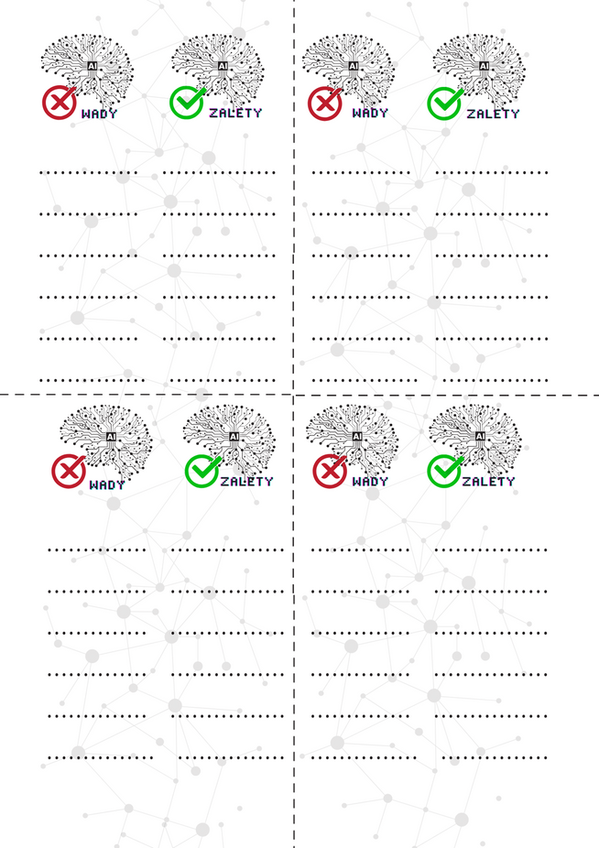
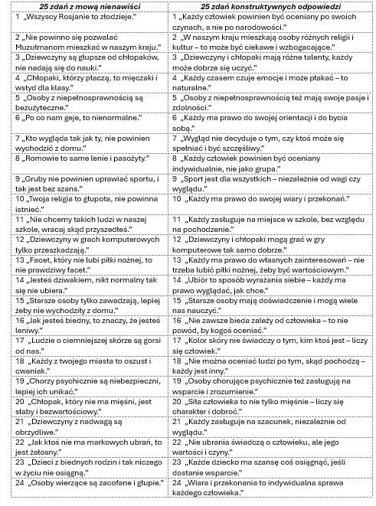

Poznajemy i utrwalamy ważne tematy w ciekawej formie
AI, VR i inne technologie oraz ich wpływ
cyber bezpieczeństwo
uzależnienia i dojrzewanie

Slide 17
Tematy programu Nasze zdrowie
dla klas 7-8,
umieszczono w 7 działach:
Nasze zdrowie fizyczne.
Nasze odżywianie.
Nasze zachowania ryzykowne .
Nasze zdrowie psychiczne.
Nasze zdrowie środowiskowe.
Nasze zdrowie społeczne.
Nasza płciowość.
30 lekcji w kl. 7
15 lekcji w kl. 8

Slide 18
Tematy lekcji proponowane w klasie 7
w roku 2025/2026 zaleca się korzystanie również z tematów z klas młodszych, ponieważ uczniowie nie realizowali dotąd zajęć EZ
1. Czego dowiem się w klasie 7?
2. Jak uniknąć chorób zakaźnych?
3. Jak monitorować swój stan zdrowia?
4. Jak wspierać osoby z niepełnosprawnością?
5. Czym są choroby cywilizacyjne i przewlekłe?*
6. Jak przekonać innych do aktywności fizycznej?-kampania
7. Jak zaplanować aktywną dobę?
8. Jakie ćwiczenia mogę wykonywać w domu?
9. Dlaczego warto hartować organizm?
10. Jak zaplanować zdrowy posiłek?- zajęcia kulinarne.
11. Jak przygotować napój izotoniczny?- zajęcia kulinarne
12.Jakie są konsekwencje dopingu i nadmiernej suplementacji?
13. Jak planować dietę chorych?
14. Jak umysł wpływa na ciało?
15. Jak budować poczucie własnej wartości?
16. Co oznacza "jak cię widzą-tak cię piszą"?
17. Gdzie i jak szukać pomocy w trudnościach z emocjami?
18. Jak mogę zadbać o mój dobrostan?*
19. Czym jest depresja?
20. Jakie zachowania w sieci mogą być ryzykowne?
21. Czy chellenge są dobrą drogą rozwoju?
22. Ile czasu poświęcam na gry i inne media?
23. Dlaczego niektóre strony są tylko dla dorosłych?
24. Czym są hejt i mowa nienawiści?
25. Dlaczego niektóre substancje są zakazane?
26. Nie ryzykuj! Przygotowanie kampanii o zachowaniach ryzykownych.
27. Nie ryzykuj!- kampania o zachowaniach ryzykownych.
28. Dlaczego bioróżnorodność jest zagrożona?
29. Czy nasza szkoła dba o środowisko?- audyt uczniowski.
30. EKOanaliza SWOT naszej szkoły.

Slide 19
Tematy lekcji proponowane w klasie 8
w roku 2025/2026 zaleca się korzystanie również z tematów z klas młodszych, ponieważ uczniowie nie realizowali dotąd zajęć EZ
1.Czego chcemy się dowiedzieć w klasie 8?
2. Czy to już miłość?
3. Czym jest manipulacja?
4. Na jakim etapie dojrzewania jestem w tej chwili?
5. Jakie czynniki wpływają na rozwój płciowy i jak rozpoznać jego zaburzenia?
6. Czym jest ubóstwo menstruacyjne i jak mu przeciwdziałać?
7. Jak zmienia się nasza seksualność na przestrzeni życia?
8. Czym jest orientacja psychoseksualna?
9. Czy inni wpływają na nasze decyzje dotyczące inicjacji?
10. Dlaczego do "tej" decyzji muszę dojrzeć?
11. Jakimi metodami można ustrzec się nieplanowanej ciąży?
12. Kiedy granice cielesności zostają naruszone?
13. Czym są choroby weneryczne?
14. Spotkanie z lekarzem/ położną.
15. Gdzie szukać pomocy w trudnych sytuacjach?

Slide 20















Dlaczego warto brać udział w zajęciach edukacji zdrowotnej?
emocjach
relacjach
ruchu
technologiach
organizacji czasu
rodzinie
smartfonach
Bo to dobry czas
na rozmowy m.in. o:
roli snu
wypoczynku
odżywianiu
przyrodzie
uzależnieniach

Slide 21
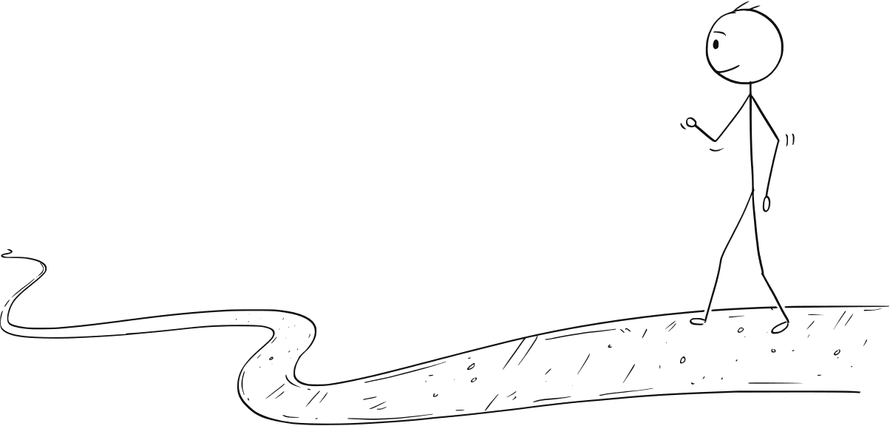
To będzie wspaniała
i wartościowa przygoda :)

